Slide 1
NutzenCheck
HR & Microsoft Dynamics 365 Plattform

Slide 2
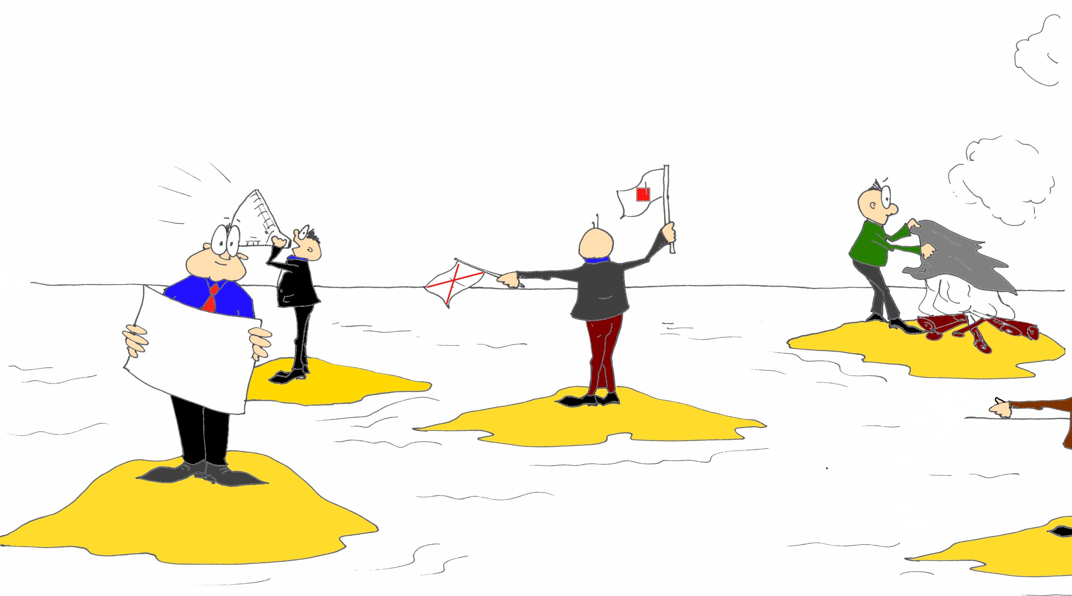
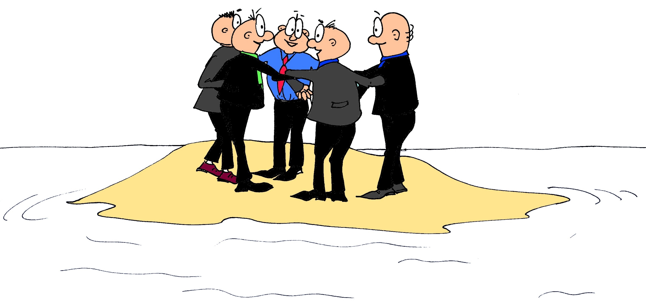
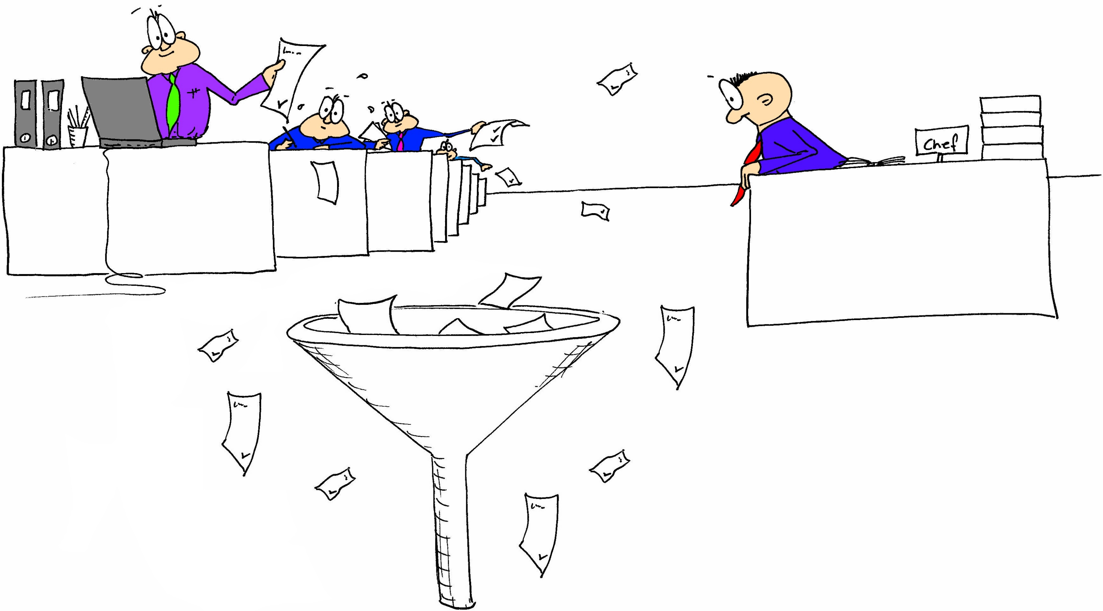
Von Papier und IT Inseln zum konstruktiven Miteinander
☺

Slide 3


Integrationen statt IT Inseln
Sparen Sie Zeit, Geld und Nerven.
Für Sie
Out of the box
IT Inseln
Status Quo
Marketing
Sales
HR
Service
Finance
Marketing
Sales
HR
Service
Finance
vs.
Microsoft Dynamics 365

Slide 4
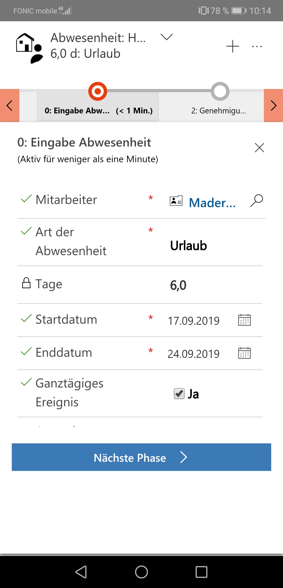
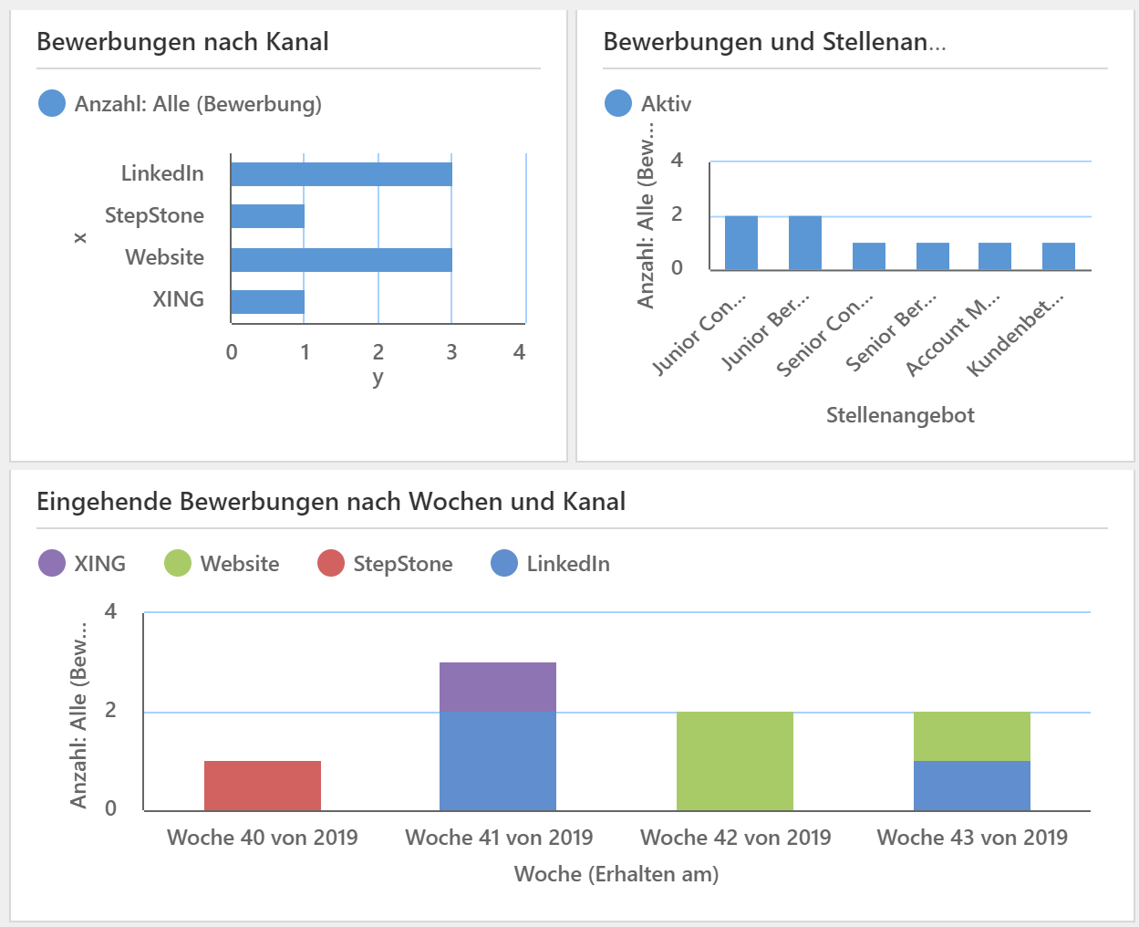
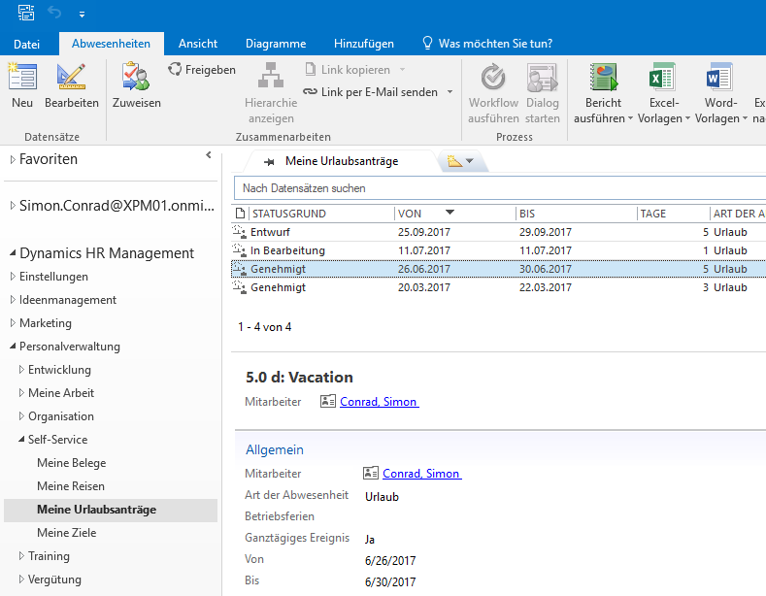
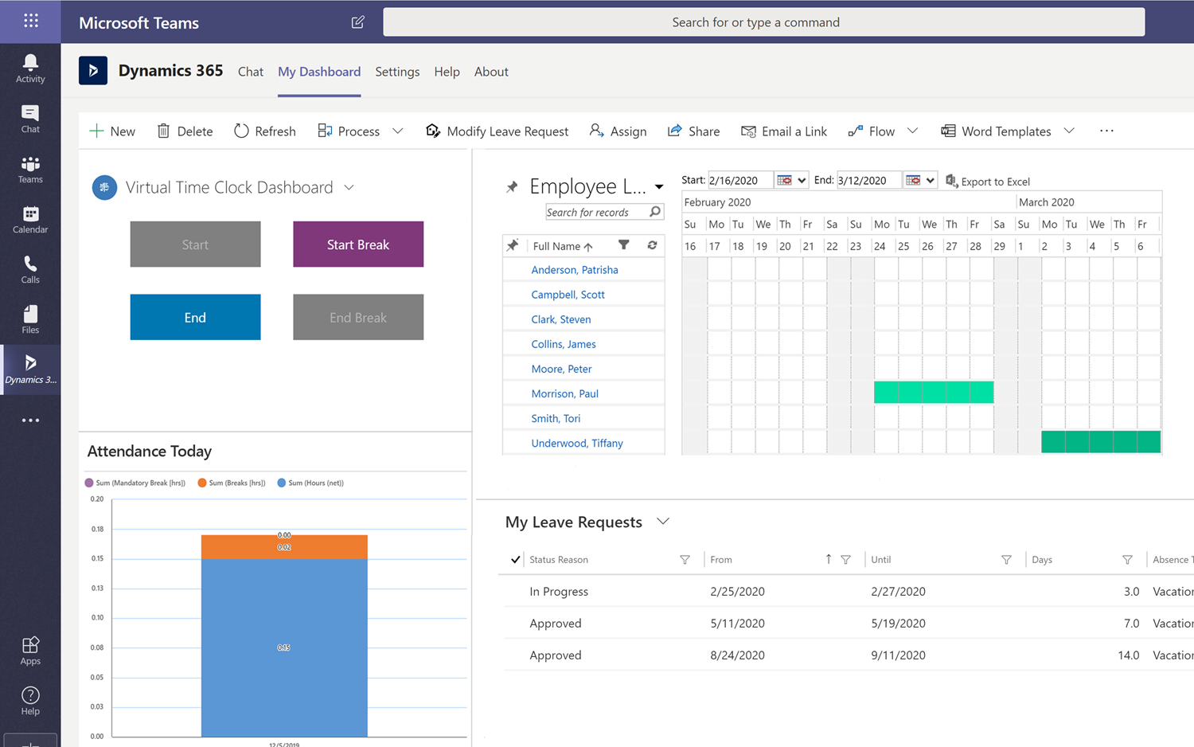
Innovatives HR Management
Gehen Sie den einfachsten und komfortabelsten Weg
Browser
Outlook
Teams
Mobil
Sind wir nicht alle individuell?
Produktivität durch einfaches, intuitives und individuelles Arbeiten.

Slide 5
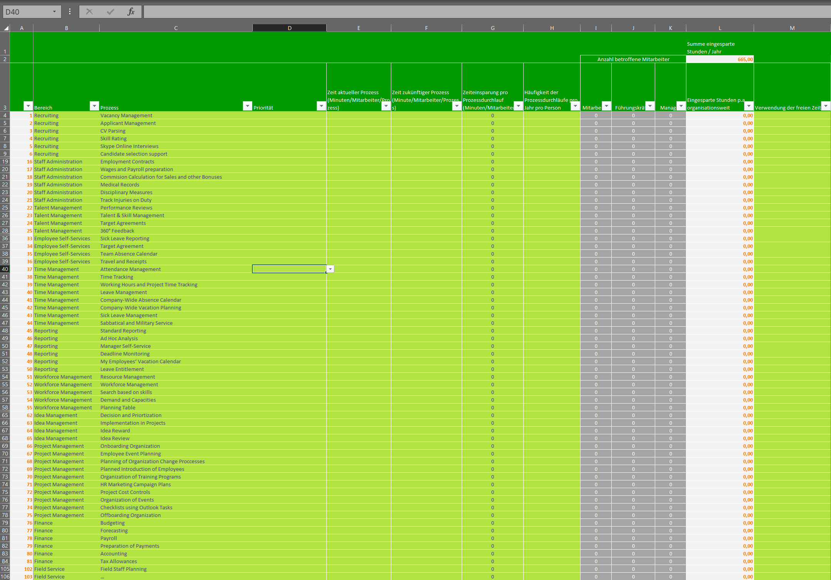
Prozessanalyse
Standardisierte Abfrage und Erarbeitung

Slide 6
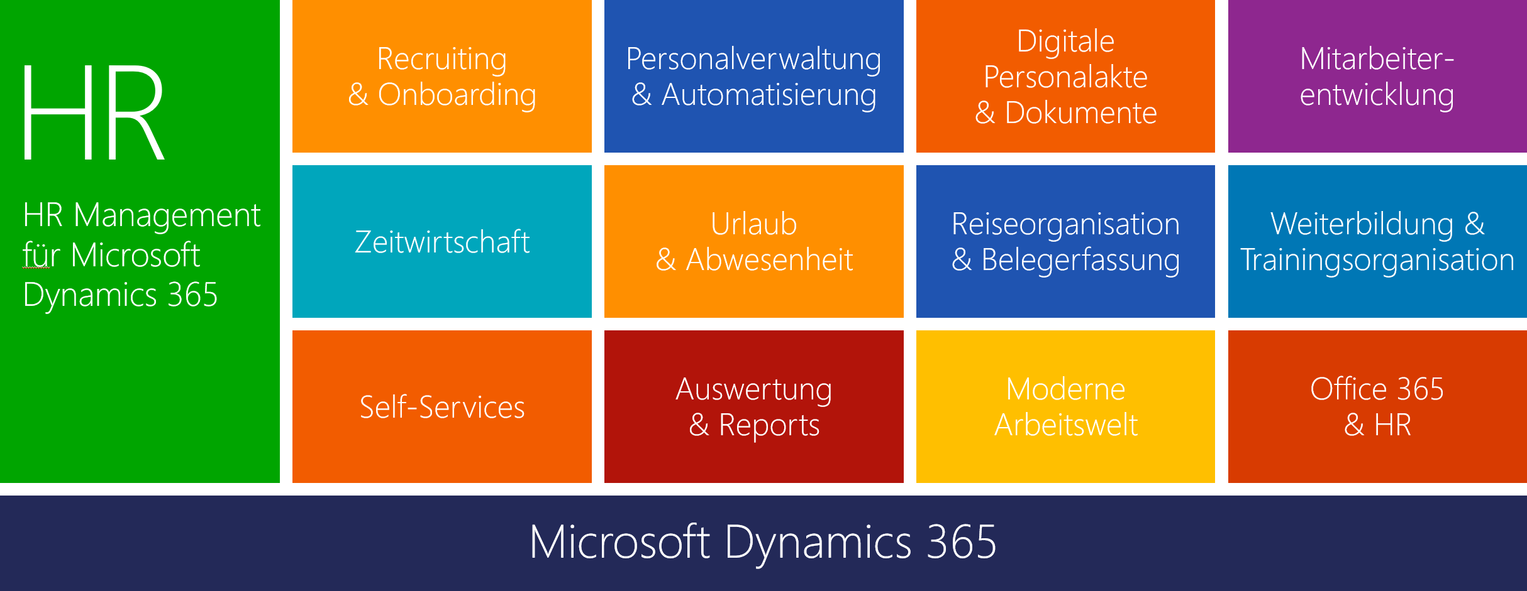
Wählen Sie die relevanten Module

Slide 7
Modul | Interview Rolle | Zeit (h)
Recruiting & Onboarding | Recruiter | 1,5
Personalverwaltung & Automatisierung | HR Referent und HR Administration | 1,5
Digitale Personalakte & Dokumente | HR Referent und HR Administration | 1,5
Mitarbeiterentwicklung | Personalentwickler & HR Administration | 1,5
Zeitwirtschaft | HR Referent und HR Administration | 1
Urlaub & Abwesenheit | Ein Abteilungsleiter & HR Administration | 0,75
Reiseorganisation & Belegerfassung | Ein Abteilungsleiter & HR Administration | 0,75
Weiterbildung & Trainingsorganisation | Personalentwickler & HR Administration | 1
Self-Services | Mitarbeiter & HR Administration | 1
Auswertung & Reports | HR Leiter, CxO, GF, Abteilungsleiter | 1
Moderne Arbeitswelt | Mitarbeiter, HR Leiter | 0,75
Office 365 & HR | HR Referent und HR Administration | 0,75

Slide 8
Agenda NutzenCheck – Modul:
Kurzvorstellung Teilnehmer und Ziel des Termins
Interner Moderator (Nimmt an allen Terminen teil)
Vorstellung aktuelle Arbeitsweisen und gewünschte Verbesserungen
Siehe Slide interne Rollen
Vorstellung ergänzender Verbesserungsmöglichkeiten
Externer HR Experte
Gemeinsame Bewertung
Anwesende mit Erfahrung in jeweiligen Thema
Zusammenfassung und Festhalten der Ergebnisse
Externer HR Experte

Slide 9
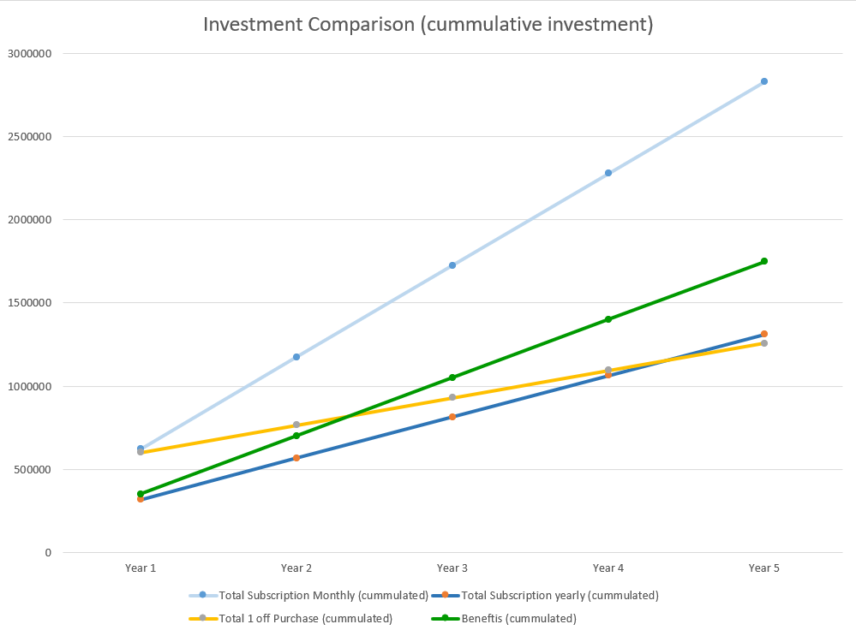
Ergebnisse der Auswertung:
Break Even

Slide 10
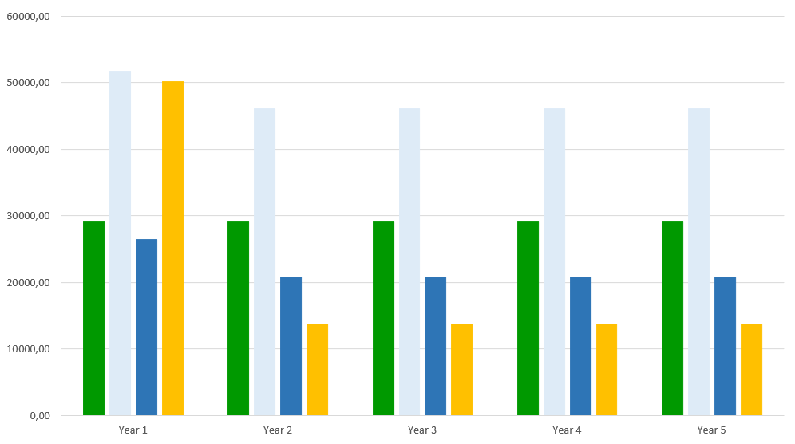
Ergebnisse der Auswertung:
Nutzenpotentiale

